Slide 1


8. April 2021
Rechtliche Rahmenbedingungen im Nahen und Mittleren Osten -
IRAK
DR. Kilian Bälz
PARTNER
AMERELLER

Slide 2
/ Worum geht es?
  Niederlassungsrecht
  Import in den Irak
  Entsendung von Mitarbeitern
  Legalisierung
  Beitritt zur New York Convention
/ 2

Slide 3
/ Politische und wirtschaftliche Entwicklung
  Irak ist ein großer Markt mit einem sehr großen Potential, das bislang kaum entwickelt ist (im Vergleich zu GCC)
  Traditionell geprägt von einem komplexen politischen Umfeld und einer volatilen Sicherheitslage
  Die letzten zwei Jahre geprägt von Protesten (2019), COVID, Regierungswechsel, nieriger Ölpreis
  Regierung Al Kadhimi: nationaler Dialog, Parlamentswahlen 2021
  Internationales Commitment, sich im Irak wirtschaftlich zu engagieren (KfW, Weltbank)
/ 3

Slide 4
/ Niederlassungsrecht
  Republik Irak („Mainland“) und Region Kurdistan
  GmbH und Aktiengesellschaft als Rechtsformen
  51:49-Regel für Gründungen in Mainland
  100% Beteiligung in der Region Kurdistan
/ 4

Slide 5
/ Warenimport
  Vertreterpflicht in Mainland
  Schutzvorschriften zu Gunsten des Vertreters/Eintragung
  Handelsvertretergesetz gilt nicht in der Region Kurdistan
/ 5

Slide 6
/ Mitarbeiterentsendung
  Mitarbeiter, die im Irak tätig sind, unterliegen Einkommenssteuer und Sozialversicherungspflicht
  Beschäftigung über Niederlassung
  Nutzung von Dienstleistern/Projektpartnern
/ 6

Slide 7
/ Legalisierung
  Republik Irak: Bundesverwaltungsamt, Konsulat der Republik Irak
  Region Kurdistan: Vertretungsbüro Berlin
/ 7

Slide 8
/ New York Convention
  Der Irak ist Anfang März 2021 der New York Convention beigetreten
  Anerkennung und Vollstreckung von Schiedssprüchen
  Anforderung von internationalen Banken bei der Finanzierung großer Projekte
  Erleichterung der Hermes Deckung
/ 8

Slide 9
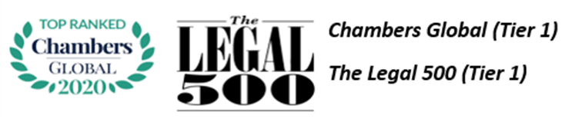
/ Amereller im Irak
  Seit 2003 in Baghdad
  Seit 2010 in Erbil
  Kontakt: Dr. Kilian Bälz, Amereller PmbB, Spreeufer 5, 10178 Berlin, E kb@amereller.com M 0049 171 425 7828
/ 9

